Slide 1
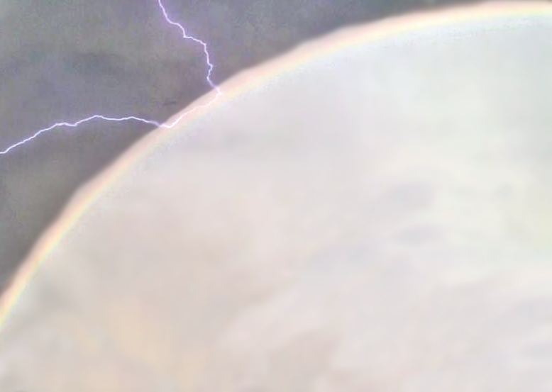

«Тесей»
Семейство реактивных блокираторов
Решение для блокирования радиолиний управления и навигации, использующее технологии оптоэлектронной обработки радиосигналов.
Блокирование радиоуправляемых взрывных устройств.
Борьба с беспилотными летательными аппаратами.
Постановка помех средствам связи, радиолокаторам
и приемникам спутниковых радионавигационных систем
Декабрь 2020

Slide 2

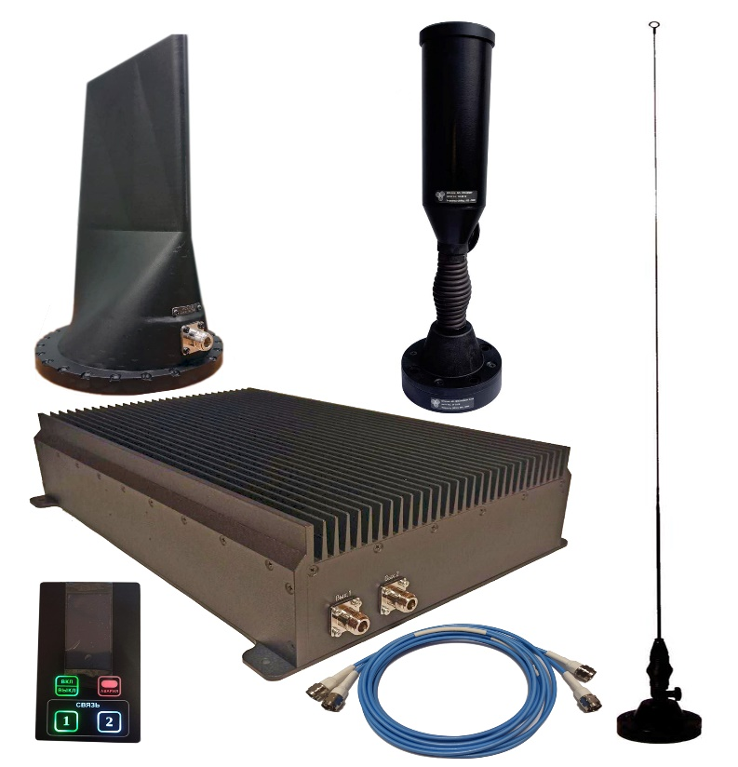

Краткое описание
«Тесей» − новое семейство многоцелевых постановщиков помех для блокирования линий радиоуправления, каналов радиосвязи, приемников СРНС и радиолокаторов
Реактивный принцип постановки помех
Оптоэлектронная обработка сигналов
Работа с любыми видами модуляции и протоколами передачи данных
Эффективные и надежные широкополосные усилители мощности
Стойкая к внешним воздействиям конструкция корпуса
Компактные габариты, допускающие универсальное размещение
Удобное интуитивное управление при помощи пульта
«Тесей» использует запатентованное решение, сочетающее технологию оптоэлектронной обработки сигналов с реактивным принципом формирования помех, позволяющее обеспечить высокую эффективность блокирования и расширить радиус гарантированного подавления.
Оптоэлектронная обработка сигналов позволяет производить одновременный анализ во всем диапазоне рабочих частот без необходимости сканирования, что кардинально сокращает время реакции.
Реактивное формирование помех позволяет сосредоточить максимальную плотность мощности там, где это необходимо – на частотах работы блокируемого устройства. Командный радиосигнал захватывается приемником блокиратора и подвергается оптоэлектронной обработке. В результате формируется сигнал помехи, структурно схожий с командным, способный проникать в радиочастотный тракт блокируемого устройства и нарушать его работу.

Slide 3
Отличительные особенности
Прицельная по частоте помеха с большой спектральной плотностью мощности
Малое время реакции
Сверхширокополосный одноканальный приём
Одновременная обработка всех входящих сигналов без преобразования частоты
Возможность работы в режиме заградительной помехи
«Окна прозрачности» для работы «дружественных» средств радиосвязи
Низкое энергопотребление
Встроенная цифровая система диагностики с сигнализацией о неисправности
Конструктивное оформление соответствует требованиям военных стандартов
Возможность расширения полосы рабочих частот
Характеристики прибора «Тесей-21»
Частотный диапазон, МГц | 20…3000 20…6000 (опция)
Время реакции, мкс | 0,3
Обзор диапазона рабочих частот | Одновременная работа во всем диапазоне
Максимальная излучаемая мощность, Вт | 150 200 (опция)
Количество одновременно излучаемых помеховых сигналов | Не ограничено
Потребляемая мощность в режиме излучения, Вт | 650
Напряжение питания от бортовой сети, В | 12 / 24 / 27
Напряжение питания от стационарной сети, В (Гц) | 230 (50) / 240 (60)
Время работы в режиме излучения | Не ограничено
Габаритные размеры (без антенн), мм | 540 х 320 х 98
Масса (без антенн), кг | До 16,3

Slide 4
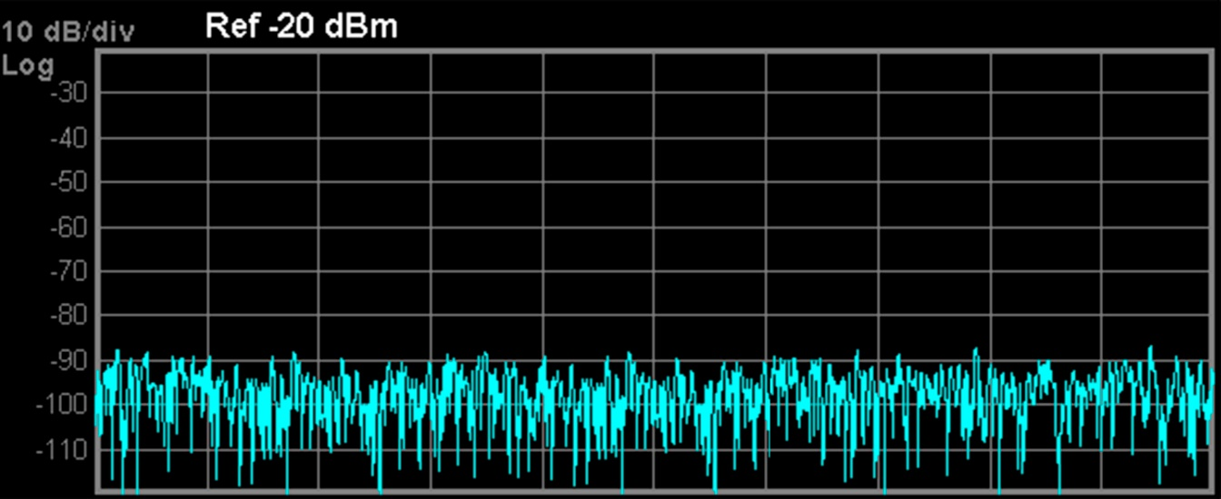
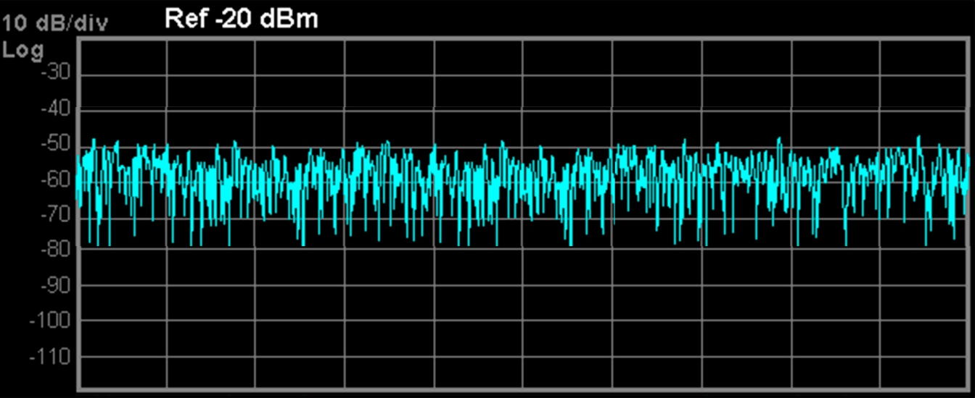
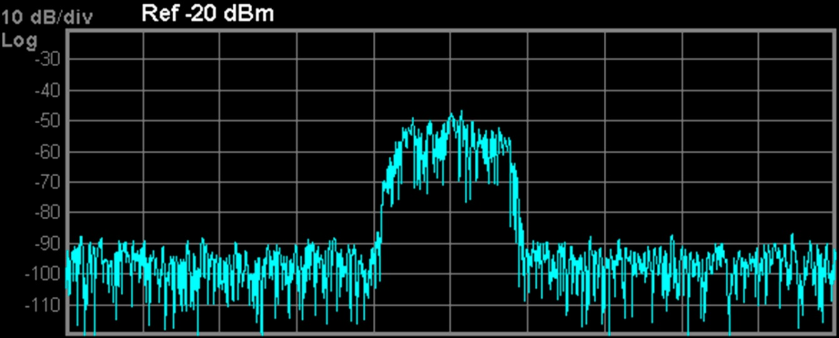
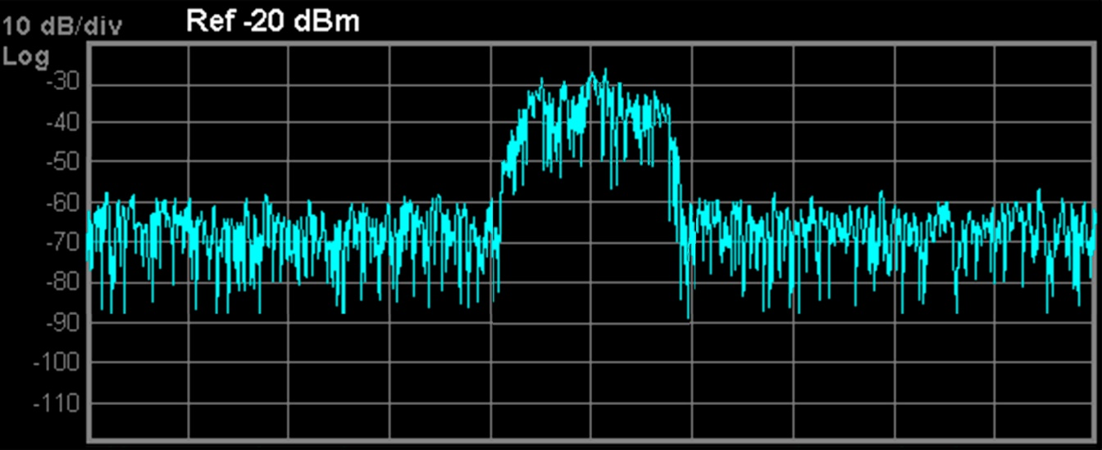
Принцип действия
Реактивный принцип постановки помех
Вход блокиратора
Выход блокиратора
При отсутствии источников сигналов в зоне действия блокиратора на его выходе формируется усиленный шумовой сигнал со сравнительно невысокой плотностью мощности
При наличии источников сигналов на выходе блокиратора на фоне усиленного шума формируется помеховые сигналы со спектральным составом, идентичным входному сигналу,
но со специальной временнОй структурой, полученной в результате оптоэлектронной обработки

Slide 5
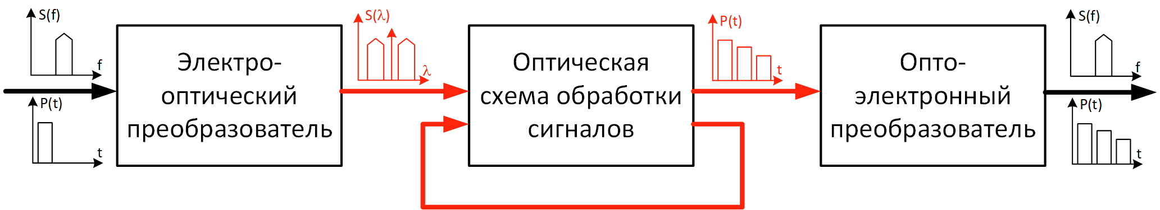
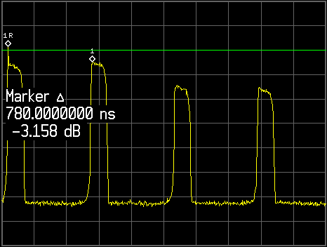
Принцип действия
Оптоэлектронная обработка сигналов
Входной радиочастотный сигнал переносится в оптический диапазон при помощи электро-оптического преобразователя для дальнейшей оптоэлектронной сверхширокополосной обработки.
Оптическая схема обработки специальным образом модифицирует сигнал во временнОй области, сохраняя его спектральный состав. В результате обработки формируется помеховый сигнал, представляющий собой множество задержанных копий исходного сигнала.
Оптоэлектронный преобразователь переносит оптический сигнал в радиочастотный диапазон для дальнейшего усиления и излучения.
Изменение огибающей помехового сигнала при подаче на вход радиочастотного импульса

Slide 6
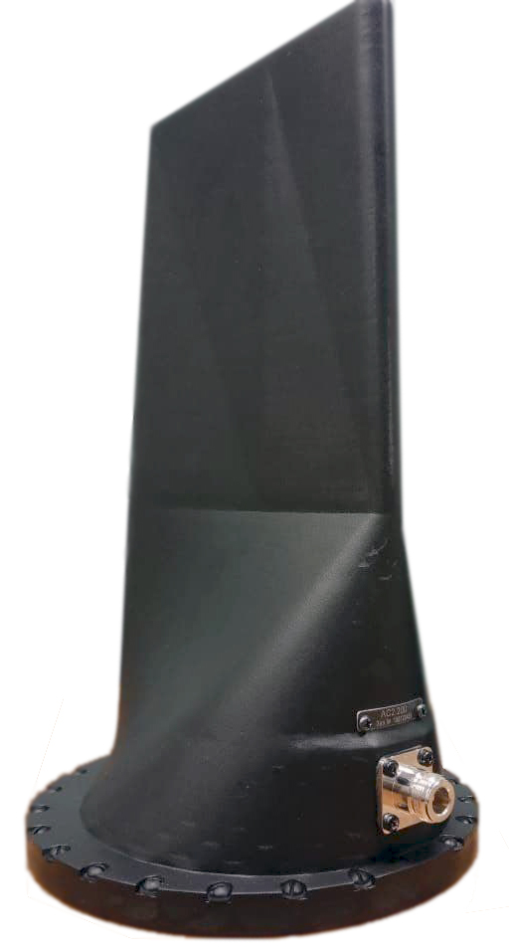
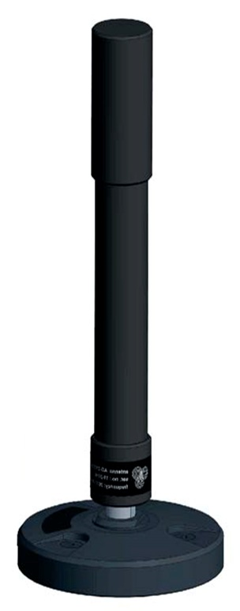
Антенная система
Антенная система состоит из всенаправленной сверхширокополосной приемной антенны и комплекта всенаправленных передающих антенн.
В частотном диапазоне до 3 ГГц используется две передающие антенны. При расширении диапазона до 6 ГГц используется дополнительная передающая антенна.
Антенны снабжаются магнитным либо фланцевым основанием для различных вариантов установки. Антенны имеют обтекатель, стойкий к внешним воздействиям.
Приемная антенна
Передающие антенны
опция 6 ГГц

Slide 7
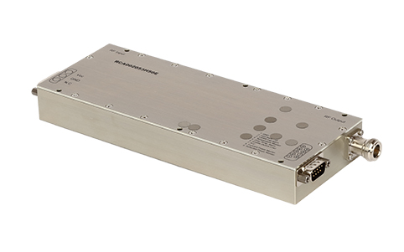
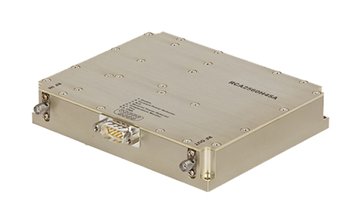
Усилители мощности
В блокираторах семейства «Тесей» применяется комплект высокоэффективных широкополосных усилителей мощности на основе технологий LDMOS и GaN.
В частотном диапазоне до 3 ГГц используется два усилителя. При расширении диапазона до 6 ГГц используется дополнительный усилитель.
Приборы могут комплектоваться усилителями с выходной мощностью 25, 50 или 100 Вт в зависимости от назначения и пожеланий заказчика.
Усилители имеют встроенные датчики температуры и мощности, показания которых интегрированы в цифровую систему диагностики блокиратора.
Усилители снабжены защитой от перегрева и от работы на поврежденную нагрузку с высоким КСВ (например, обрыв антенного кабеля) для надежного функционирования и безотказной работы.

Slide 8
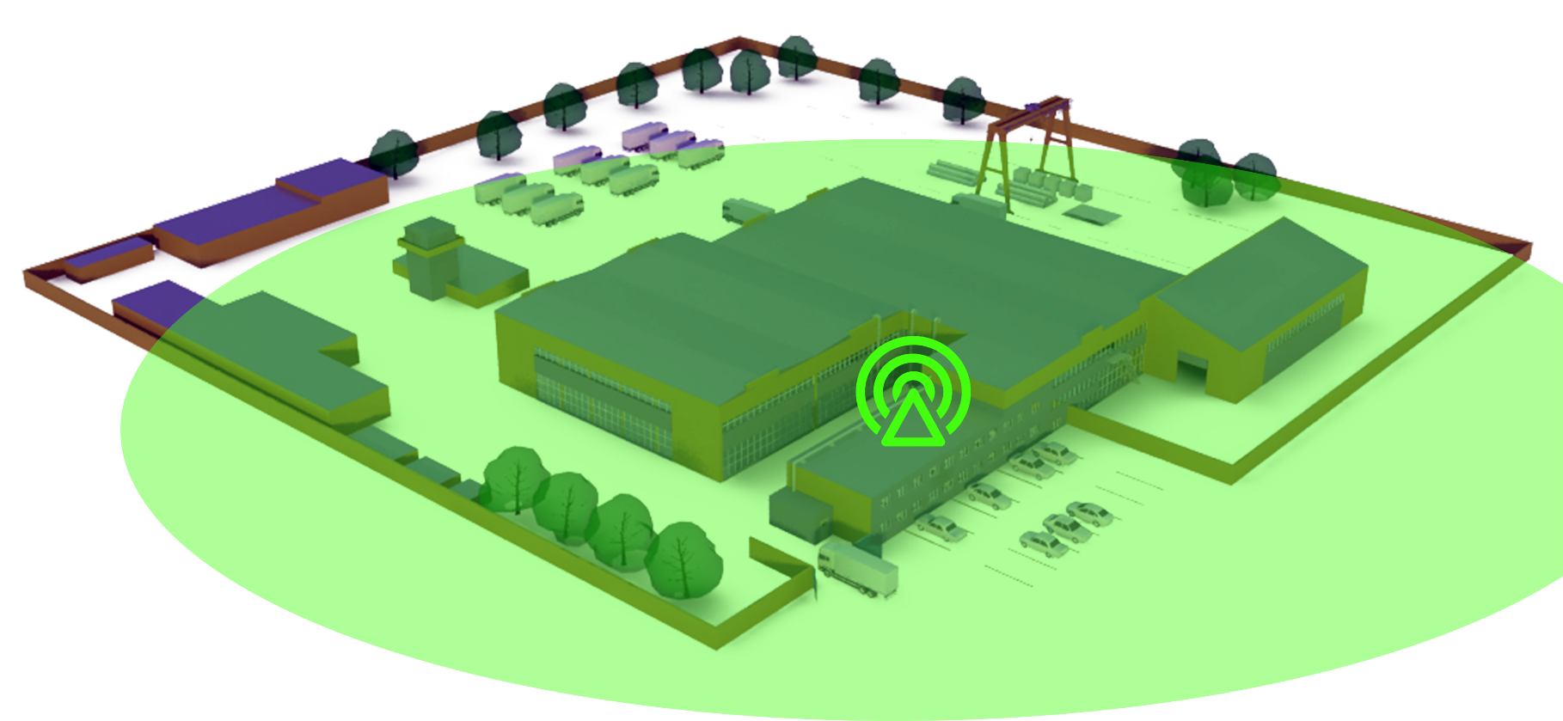
Примеры применения
Обеспечение безопасности объектов
Используются модели блокираторов семейства «Тесей» в стационарном варианте исполнения с наибольшей выходной мощностью для обеспечения максимального радиуса защиты.
При небольшой площади объекта блокираторы устанавливаются по периметру, антенны размещаются на внешних стенах или на крыше.
При наличии внешнего ограждения большого периметра блокираторы размещаются в местах въездов и контрольно-пропускных пунктов.
Рекомендуется использование источников бесперебойного питания.

Slide 9
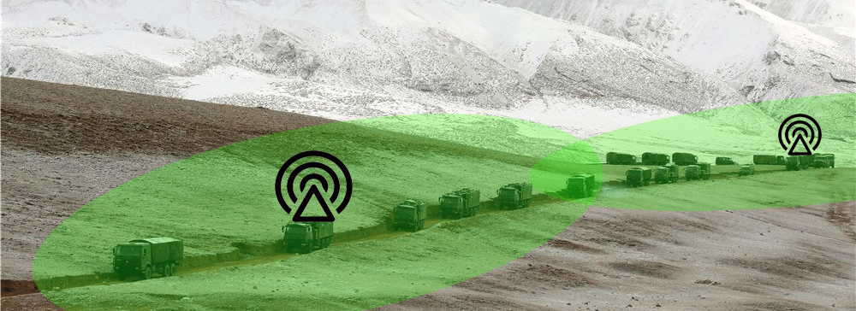
Примеры применения
Обеспечение безопасности конвоев и VIP
Используются модели блокираторов семейства «Тесей» в автомобильном или носимом варианте исполнения с оптимизированной выходной мощностью для уменьшения массы и габаритов, сокращения энергопотребления.
Применение направлено на блокирование устройств, размещенных на обочинах дорог, в припаркованных автомобилях, в тайниках вдоль маршрута следования VIP. При большой протяженности колонны рекомендуется использование не менее двух блокираторов, расположенных в головной и хвостовой частях колонны.

Slide 10
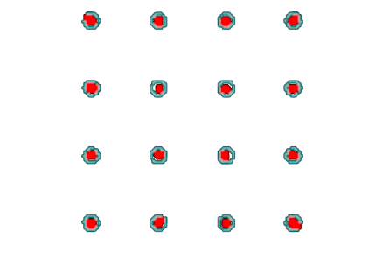
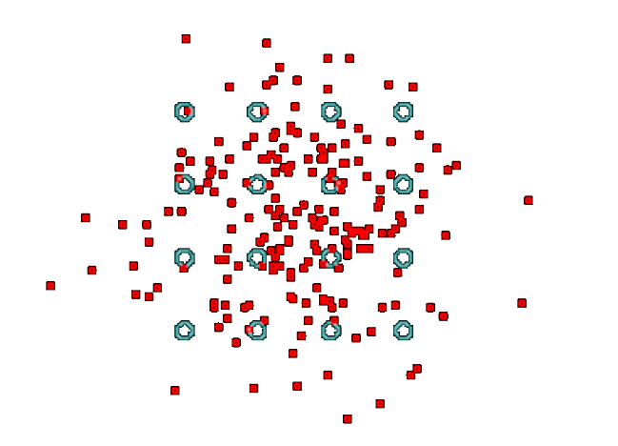
Примеры применения
Блокирование беспроводной связи
Благодаря независимости от протокола передачи данных и формата модуляции блокируемого радиоканала «Тесей» дает возможность одновременного блокирования всех средств радиосвязи в диапазоне рабочих частот в радиусе действия.
Для обеспечения работы «дружественных» средств радиосвязи при включенном блокираторе «Тесей» имеет возможность организации «окон прозрачности» в выделенных частотных диапазонах.
Пример звездной диаграммы сигнала с модуляцией 16-КАМ
на входе демодулятора приемника
Блокиратор выключен
Блокиратор включен

Slide 11
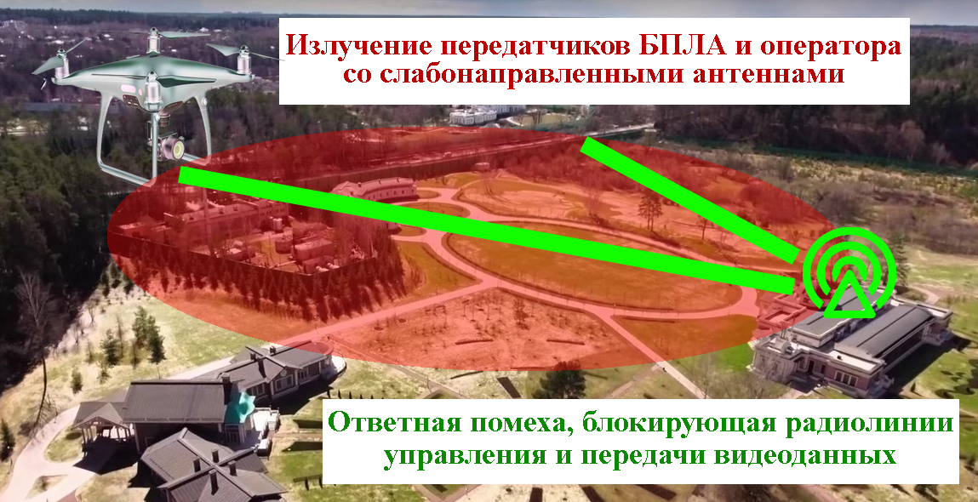
Примеры применения
Блокирование радиолиний управления БПЛА
Используются модели блокираторов семейства «Тесей» в стационарном варианте исполнения с наибольшей выходной мощностью для обеспечения максимальной дальности блокирования.
Блокираторы семейства «Тесей» особенно эффективны для защиты частной собственности от видеосъемки, производимой с применением сверхмалых, коммерчески доступных БПЛА. Данные БПЛА используют радиоканал не только для управления, но и для передачи видеоданных с использованием ППРЧ в широком диапазоне частот. Оптоэлектронная обработка сигналов с малым временем реакции позволяет надежно заблокировать канал передачи с ППРЧ, а высокая надежность обеспечивает круглосуточную защиту от наблюдения с воздуха.

Slide 12
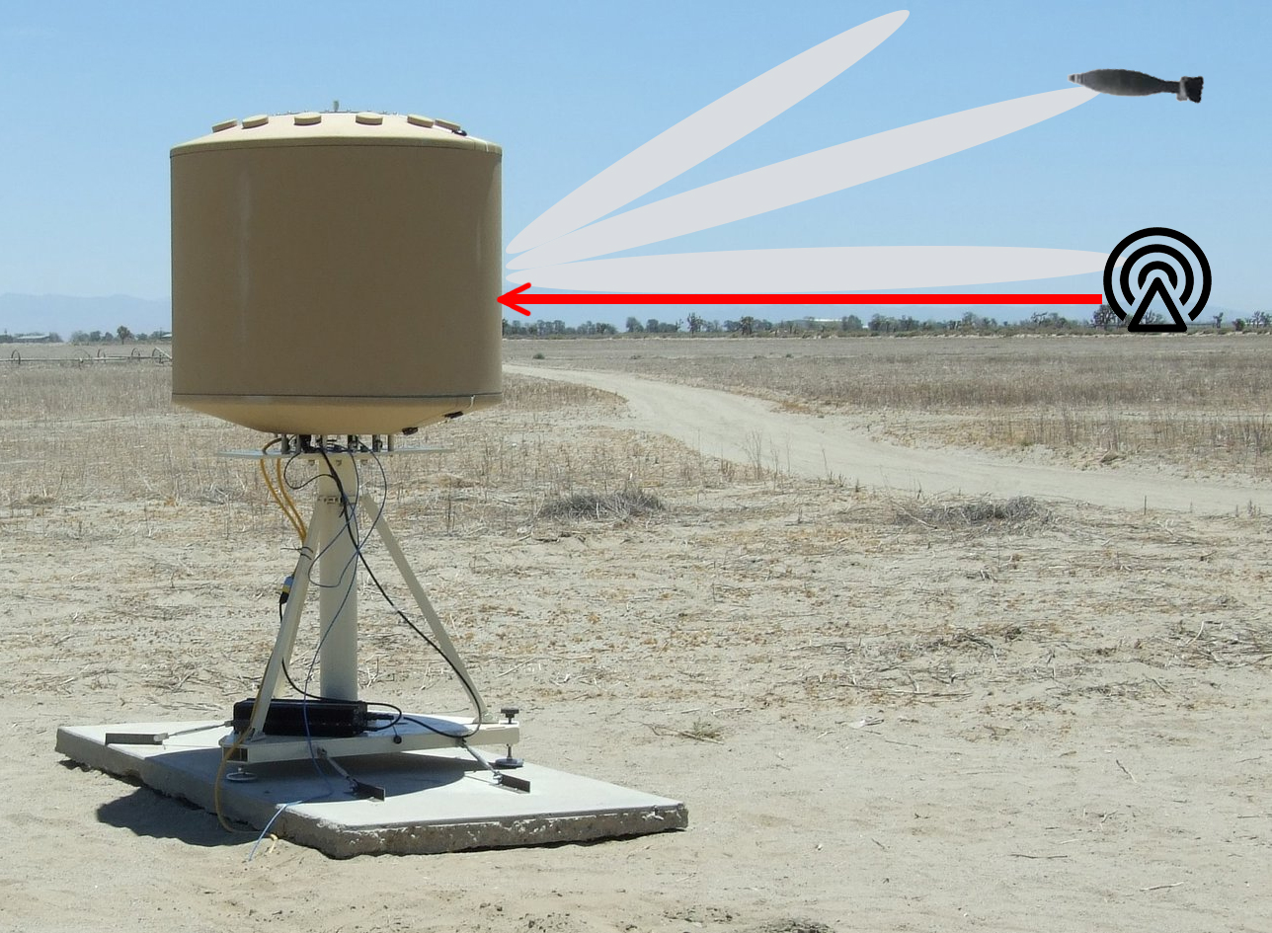
Примеры применения
Постановка помех радиолокаторам
Благодаря широкому диапазону рабочих частот и малому времени реакции, блокираторы семейства «Тесей» могут быть использованы для тестирования помехоустойчивости радиолокаторов, работающих в КВ, УКВ, L и S диапазонах.
Помеховый сигнал, имея спектральный состав, идентичный зондирующему сигналу радиолокатора, проникает в приемный тракт, формирует картину множества откликов от ложных целей и создает дополнительную нагрузку на вычислительный комплекс.

Slide 13
Гарантии и техподдержка
На все блокираторы семейства «Тесей» действует двухлетняя гарантия изготовителя. Срок службы блокираторов – 10 лет.
Изготовитель предоставляет технические консультации по характеристикам блокираторов и помощь в выборе подходящей модели.
Оказываются услуги по монтажу, техническому и постгарантийному обслуживанию блокираторов.
Возможна модификация блокиратора в соответствии с особыми пожеланиями заказчика.
Контакты:109428, Москва, Рязанский проспект, д.8А, стр.33, тел.(499)171-8751, факс: (499)171-8758,
e-mail:info@aril-st.ru, www.aril-st.ru

